Slide 1




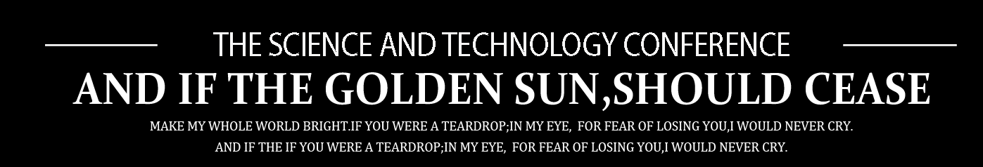
小学生网络安全创建和谐校园PPT

Slide 2

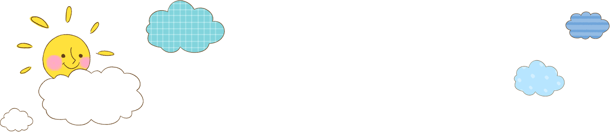
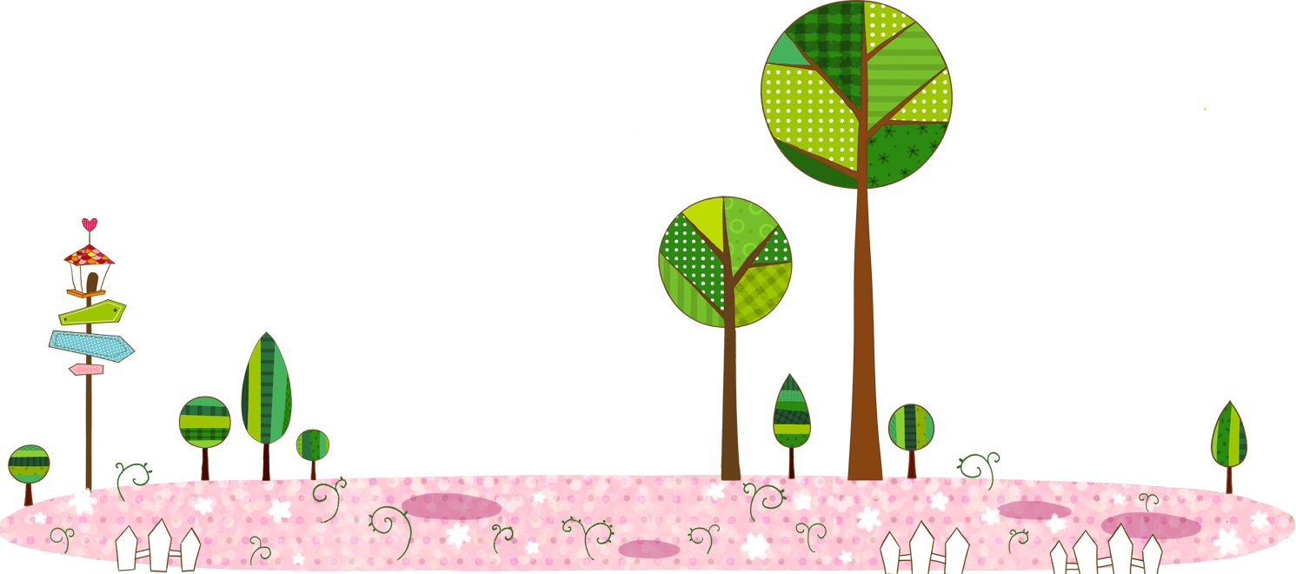
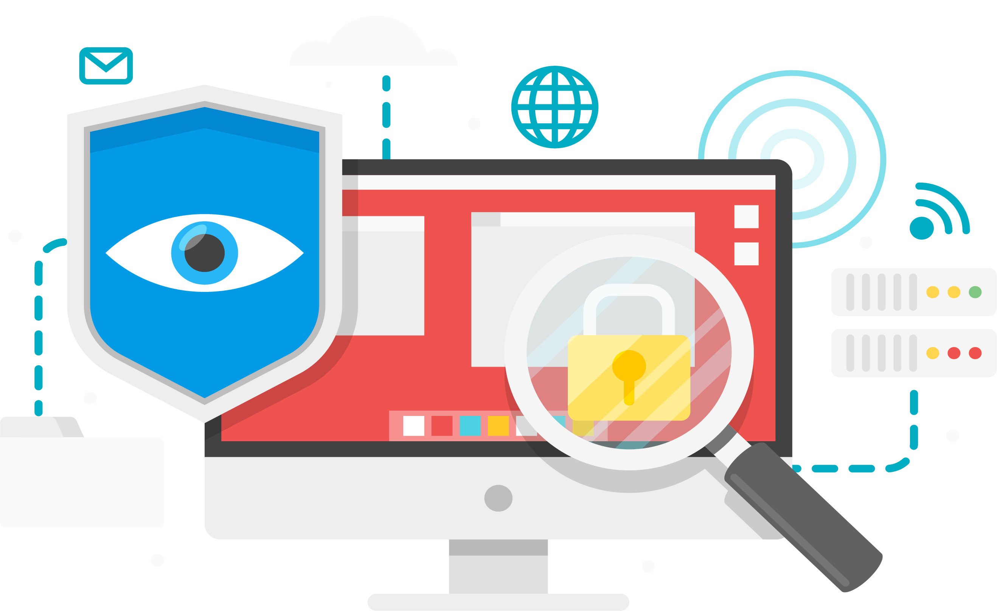
前言
QIAN YAN
长期在电脑屏幕前工作，不仅会影响人的视力，还会改变脑电波，给身体带来不利影响。美国学者穆蒂曾作过研究，认为这种不利影响首先是对脑电波的影响，会形成两种有害的脑电波，一神是睡眠性的脑电波，还有一种是快速锯齿脑电波，都会使人失去判断能力，容易使儿童患上痴呆症。

Slide 3
目 录CONTENTS
上网查阅信息时，请注意
学生网上交友时，请你特别注意
密码安全常识
冲浪安全常识

Slide 4

  01
  上网查阅信息时，请注意。

Slide 5

上网查阅信息时，请注意
每次在计算机屏幕前工作不要超过1小时。
01
眼睛不要离屏幕太近，坐姿要端正。
适当到户外呼吸新鲜空气。
02
04
屏幕设置不要太亮或太暗。
不要随意在网上购物。
03
05

Slide 6
  02
  学生网上交友时，请你特别注意。

Slide 7
学生网上交友时，请你特别注意
不要说出自己的真实姓名和地址、电话号码、学校名称、密友等信息。
1
网上交友
3
2
对素质低下的网友，不要反驳或回答，不要理他
不与网友会面。

Slide 8
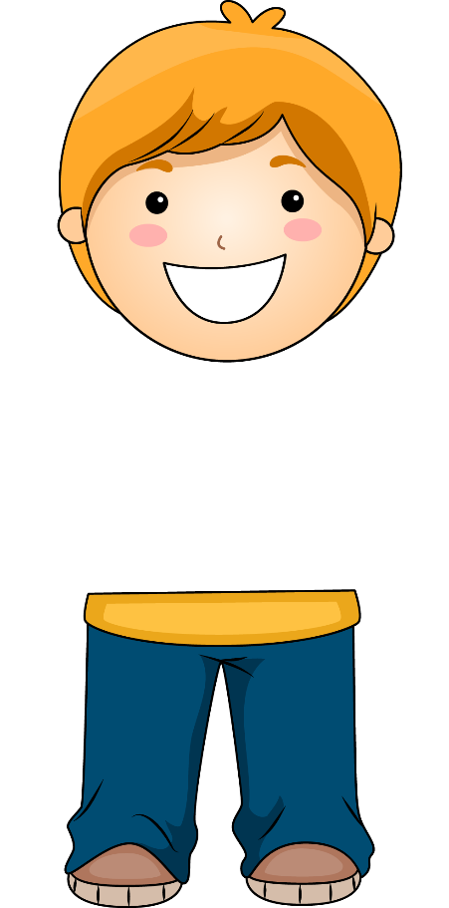
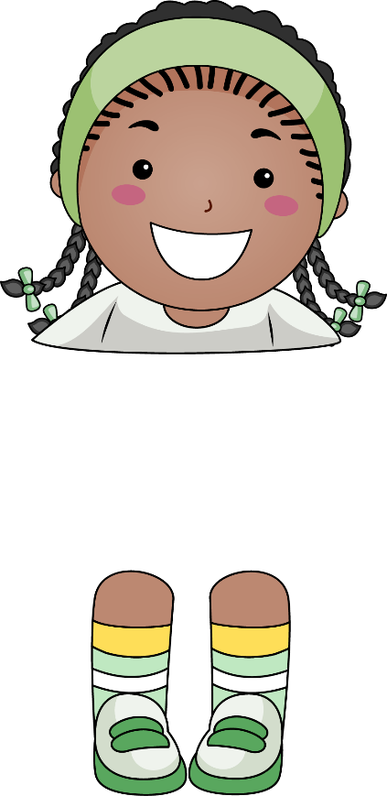
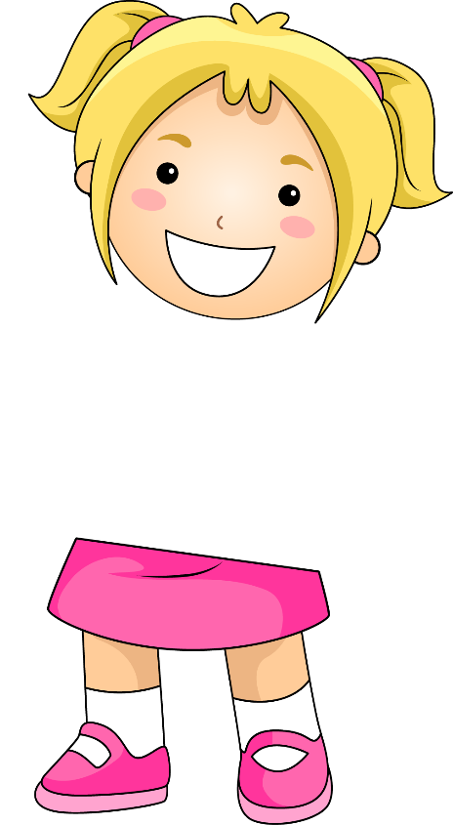
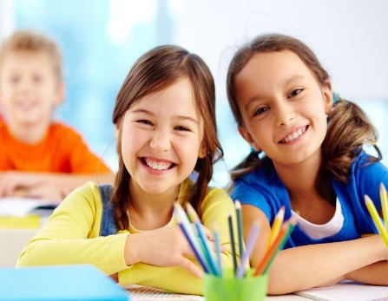
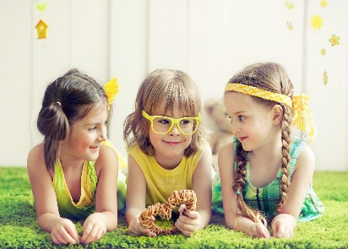
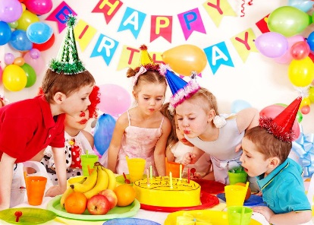
学生网上交友时，请你特别注意
请你学会自我保护招数
匿名交友网上多，切莫单独去赴约，
网上人品难区分，小心谨慎没有错。

Slide 9
  03
  密码安
  全常识

Slide 10


密码安全常识
不要使用与自己相关的资料作为个人密码，如自己的生日,电话号码,身份证号码,门牌号,姓名简写,这样很容易被熟悉你的人猜出。
B
C
A
不要使用有特殊含义的英文单词做密码，如software,hello,hongkong等等,最好不用单词做密码,如果要用，可以在后面加复数s,或者符号,这样可以减小被字典档猜出的机会。
设置足够长的密码,最好使用大小写混合加数字和特殊符号。

Slide 11
  04
  冲浪安
  全常识

Slide 12

冲浪安全常识
01
尽量不要网站的程序,因为这个程序有可能感染了病毒，或者带有后门。
03
不要随便将陌生人的 加入QQ等的好友列表,不要随便接受他们的聊天请求,防止电脑被攻击。
02
不要运行不熟悉的看起来很有趣的小游戏，它们很可能带有病毒

Slide 13
冲浪安全常识
不要为了防止忘记而将密码记下来,将密码记在大脑以外的任何地方都是愚蠢的行为。
不要让网站自动保存密码，因为很容易被盗取，造成账号丢失。
04
05
06
07
不要将所有的口令都设置为相同的,可以为每一 种加上前缀。
要经常更换,特别是遇到可疑情况的时候。

Slide 14
冲浪安全常识
不要随便打开陌生人的邮件附件,因为它可能是病毒或木马，会导致电脑被破坏不能使用
A
不要逛一些可疑或者另类的站点，因为网络的许多漏洞可以让罪犯进入你的电脑，导致信息被盗取
B

Slide 15
谢谢观看

